Slide 1
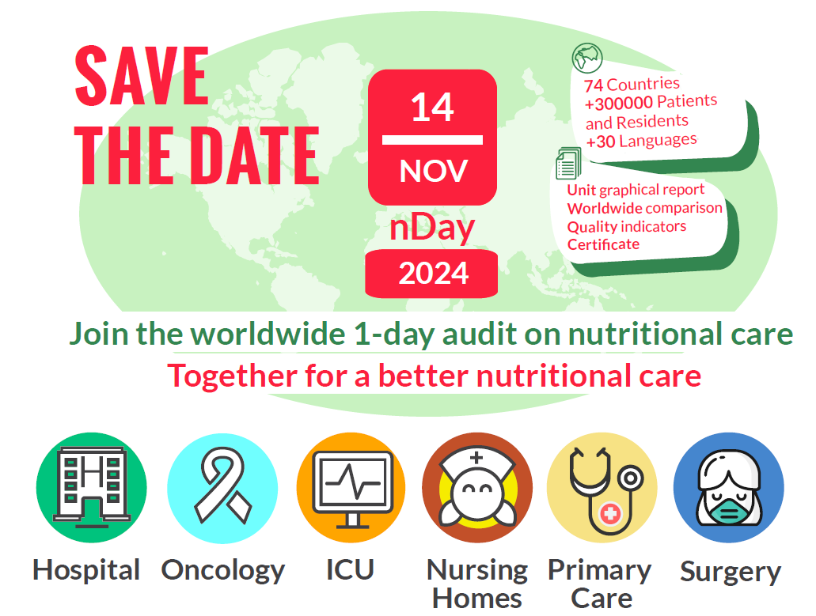
am 14. November 2024
Liebe Bewohner/innen, liebe Angehörige, liebe Betreuer/innen,
Unser Haus beteiligt sich am „nutritionDay in Pflegeheimen“.
Es handelt sich dabei um ein weltweites Projekt zur Erfassung der Ernährungssituation in Pflegeheimen.
Ziel ist es, die Qualität der Ernährungsversorgung unserer Bewohner/innen zu überprüfen und das Bewusstsein für Mangelernährung zu erhöhen.
Im Rahmen der Studie wird ein Fragebogen ausgefüllt, der Fragen zu Ihrem Gesundheitszustand und Ihrer Ernährungssituation erhält. Zudem wird Ihre Essensmenge zur Mittagsmahlzeit erfasst.
Liebe Bewohner/innen, liebe Angehörige, liebe Betreuer/innen,
wir möchten hiermit Ihr Einverständnis zur Weitergabe und wissenschaftlichen Auswertung von Daten über ihre Ernährungs- und Gesundheitssituation erfragen. Die Ergebnisse werden uns dabei helfen Ihre Versorgungsqualität weiter zu verbessern. Die Erhebung ist mit keinen medizinischen Untersuchungen verbunden.
Sollten Sie nicht wünschen teilzunehmen, so teilen Sie oder Ihre Angehörigen/Betreuer uns das bitte mit. Selbstverständlich entstehen für die Bewohner/innen dadurch keine Nachteile.
Über Ihre Teilnahme am „nutritionDay“ würden wir uns sehr freuen!

